Slide 1
Sforzo normale e tangenziale
Riferimento:

Slide 2
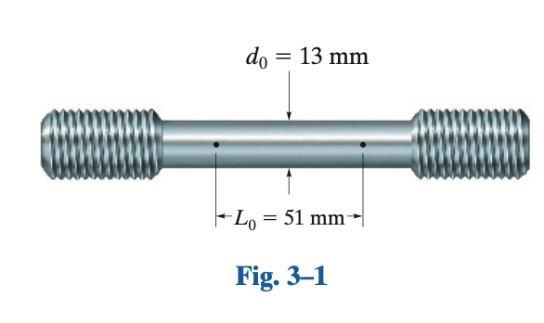
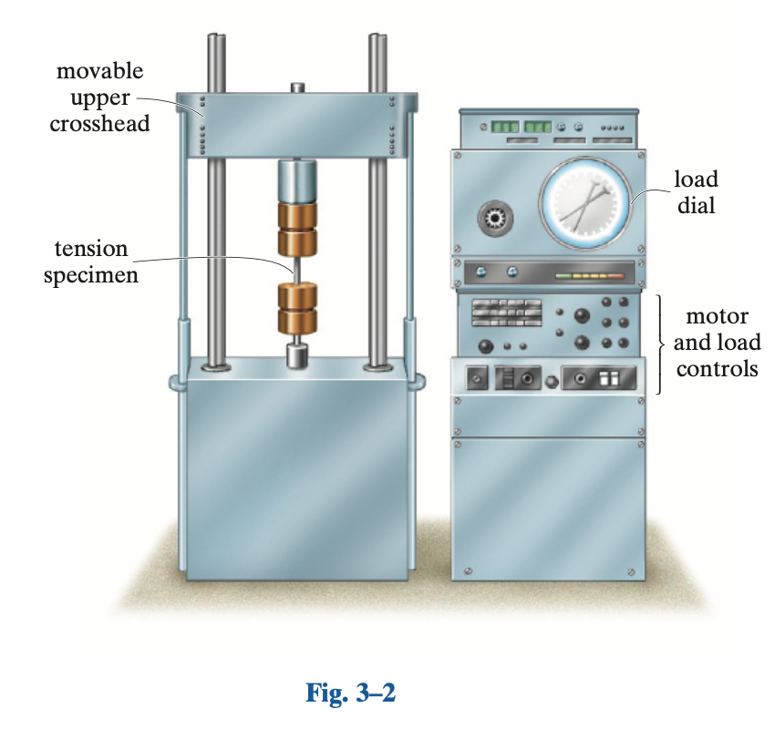
Prova di trazione

Slide 3

Prove di trazione

Slide 4
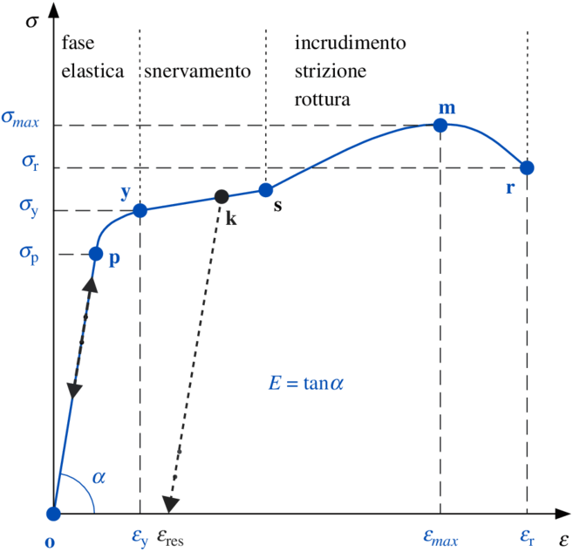
Diagramma tensione-deformazione

Slide 5

Prova di trazione per un provino in plastica

Slide 6
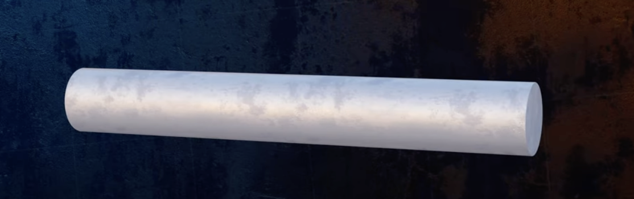
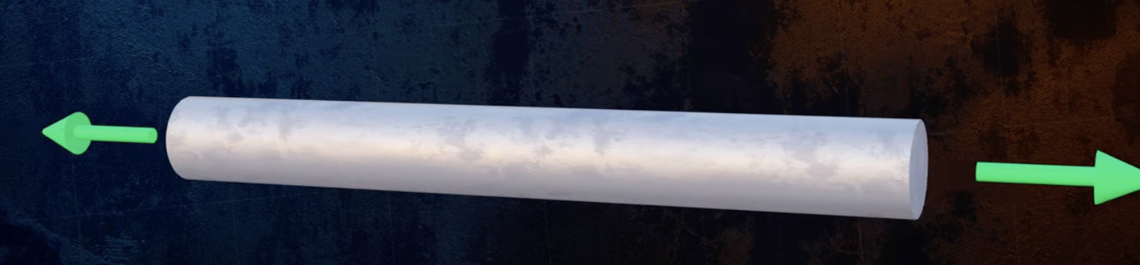
Definizione informale di tensione
Consideriamo una barra tesa, soggetta a due forze di trazione disposte sullo stesso asse.
Le forze inducono un allungamento della barra, fino al raggiungimento di uno stato finale nel quale le forze di trazione esterne sono equilibrate dalle forze di coesione interne, che si oppongono all’allungamento

Slide 7
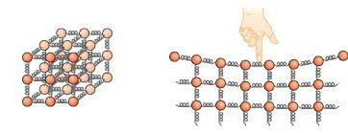
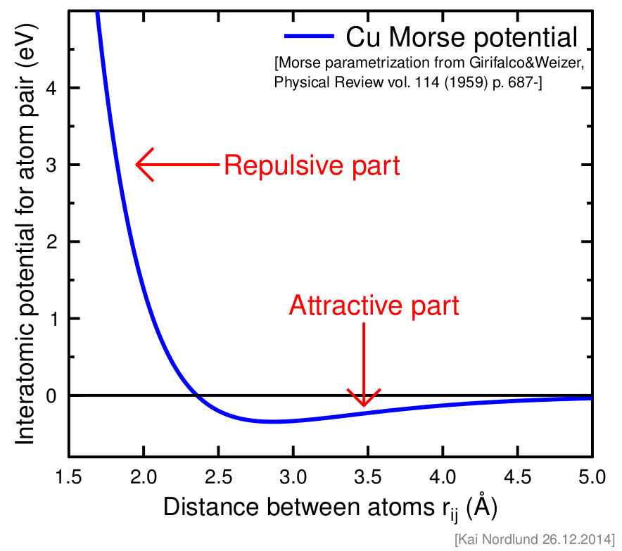
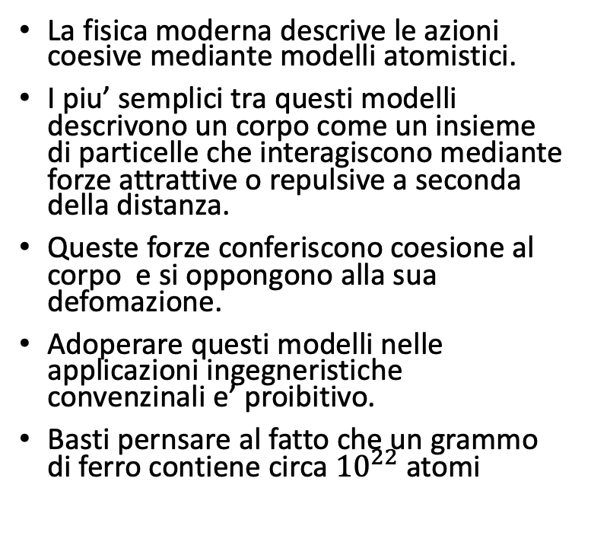
Forze interne
La fisica moderna descrive le azioni coesive mediante modelli atomistici.
I piu’ semplici tra questi modelli descrivono un corpo come un insieme di particelle che interagiscono mediante forze attrattive o repulsive a seconda della distanza.
Queste forze conferiscono coesione al corpo e si oppongono alla sua defomazione.
Adoperare questi modelli nelle applicazioni ingegneristiche convenzinali e’ proibitivo.
Basti pernsare al fatto che un grammo di ferro contiene circa ${10}^{22}$ atomi

Slide 8
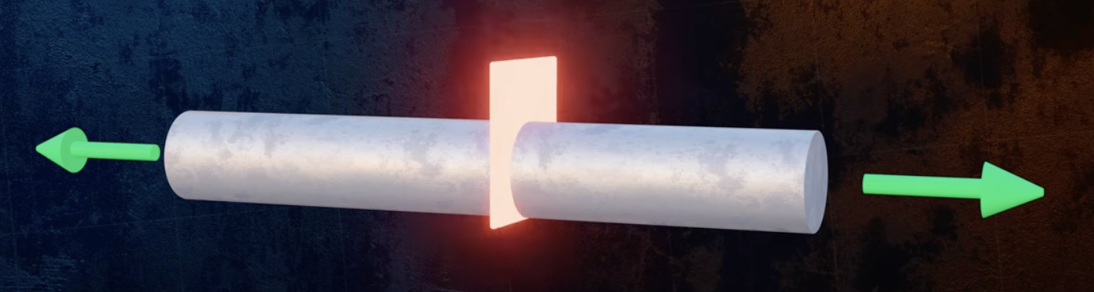
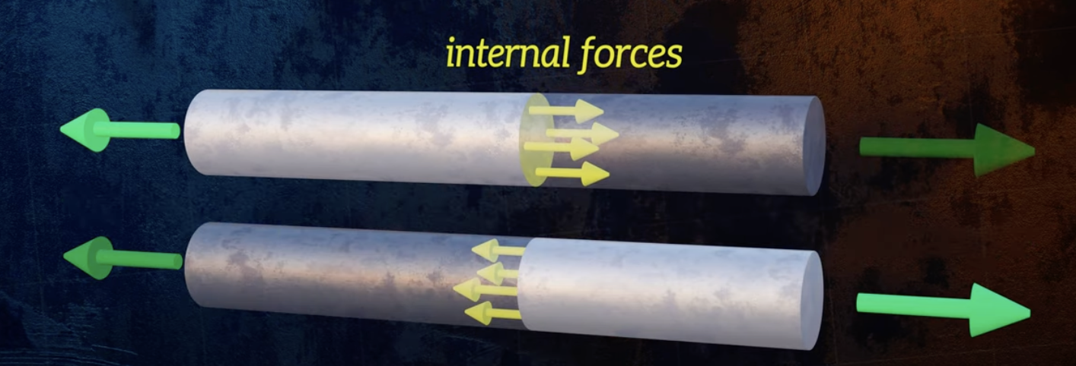
Dividiamo il corpo in due parti mediante un taglio ideale.
Affinche’ all’equilibrio le due parti non si separino dobbiamo ammettere che in corrispondenza della sezione dove e’ stato praticato il taglio le parti si scambino delle forze.

Slide 9
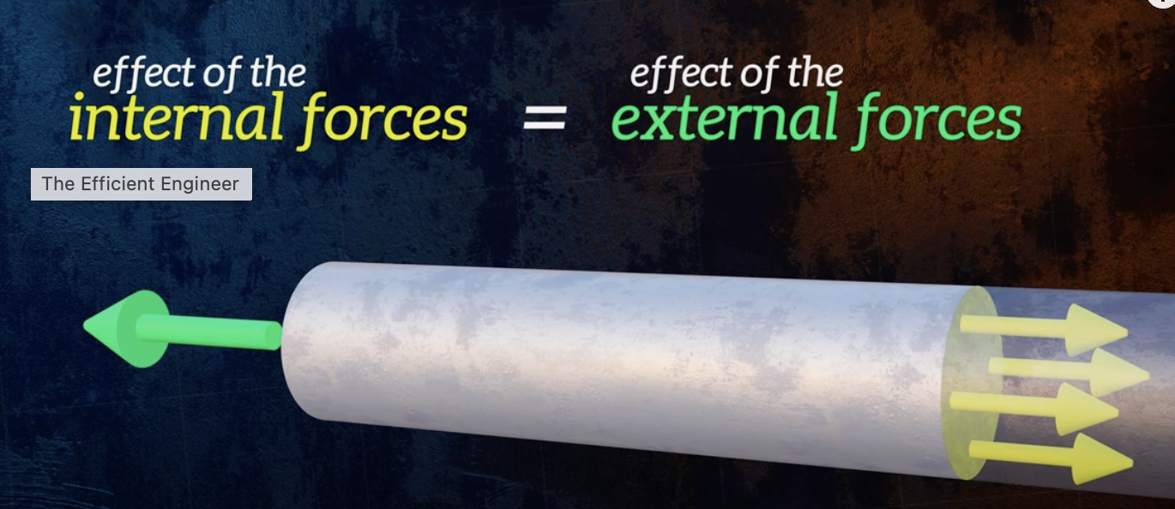
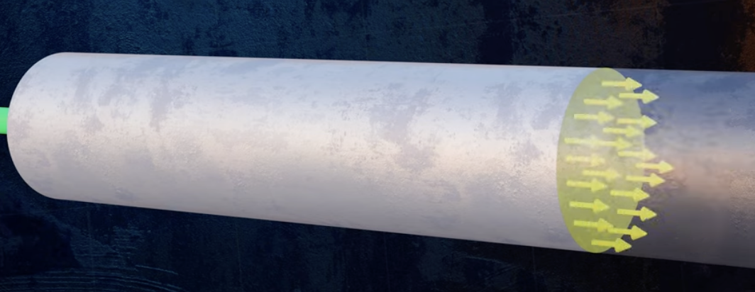


Slide 10
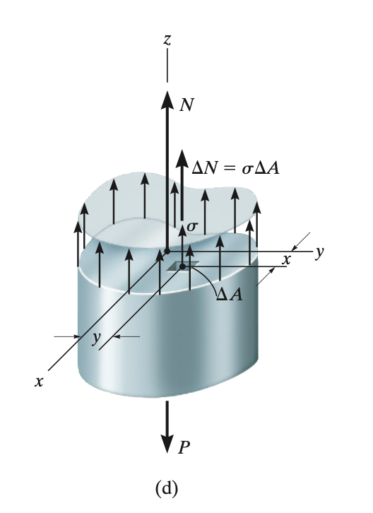
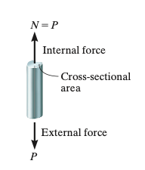

Slide 11
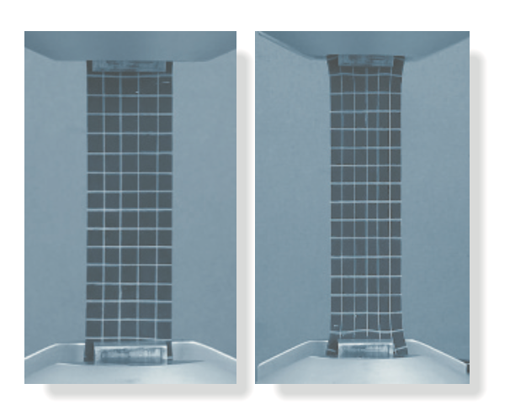
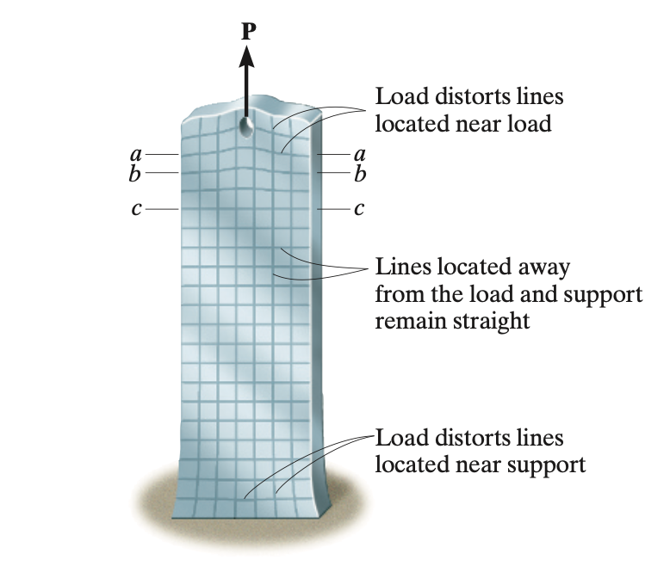
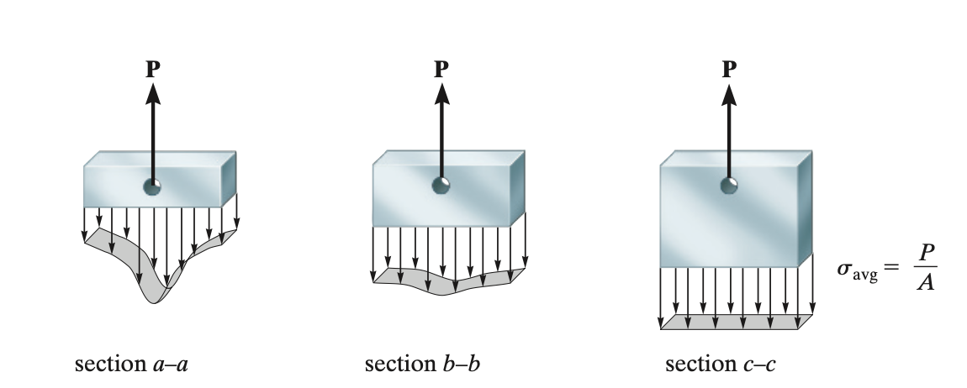
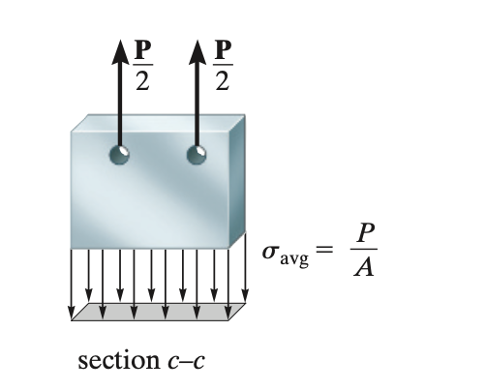

Slide 12
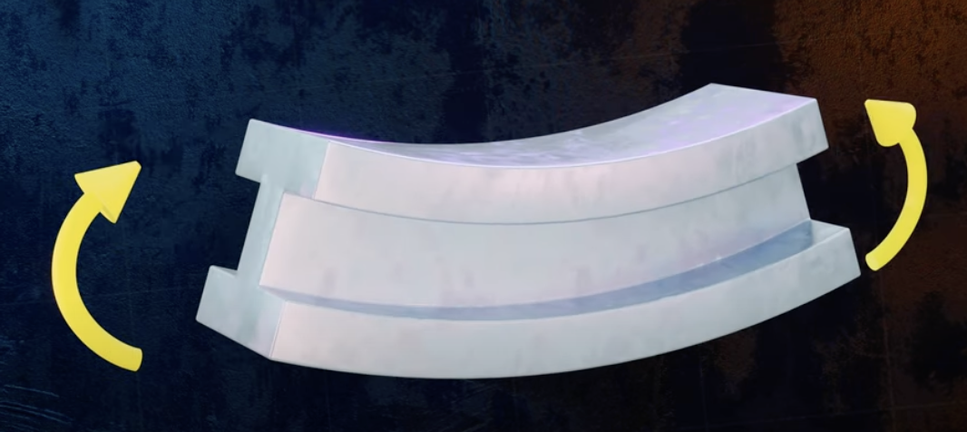
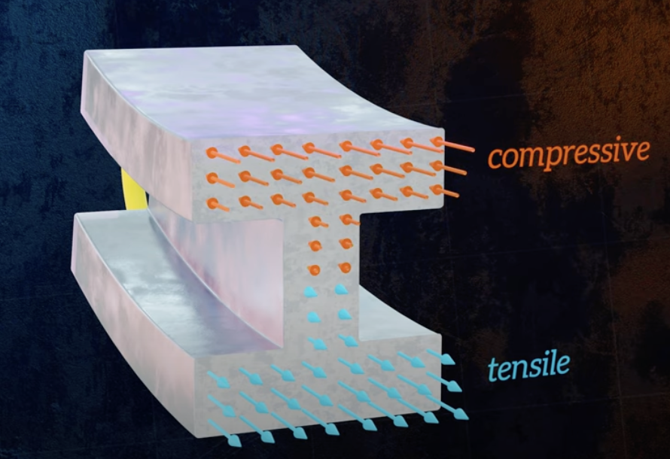
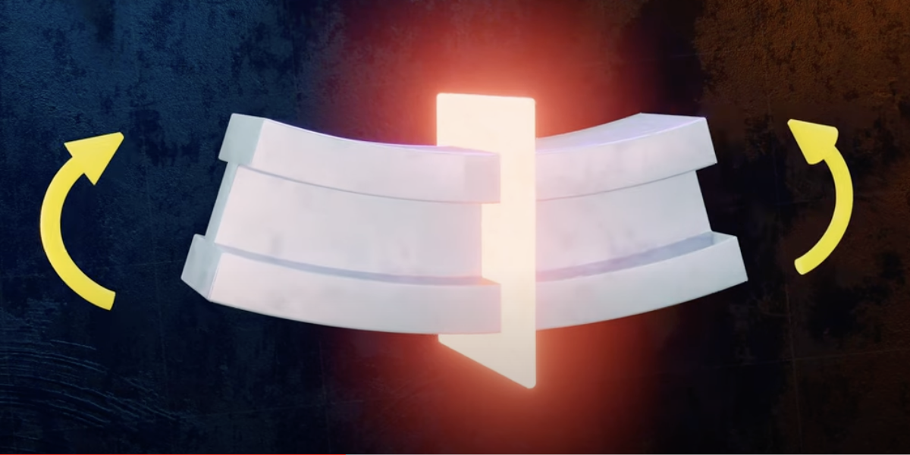

Slide 13

Prova di flessione a 4 punti

Slide 14
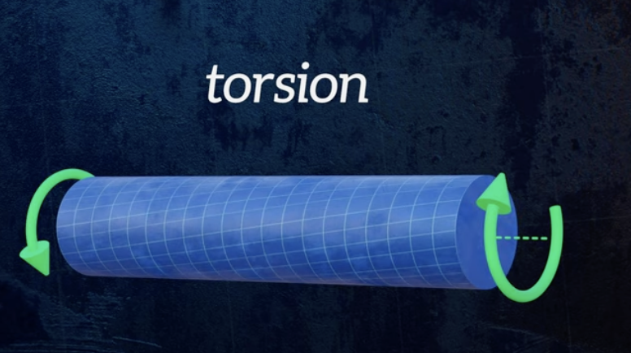
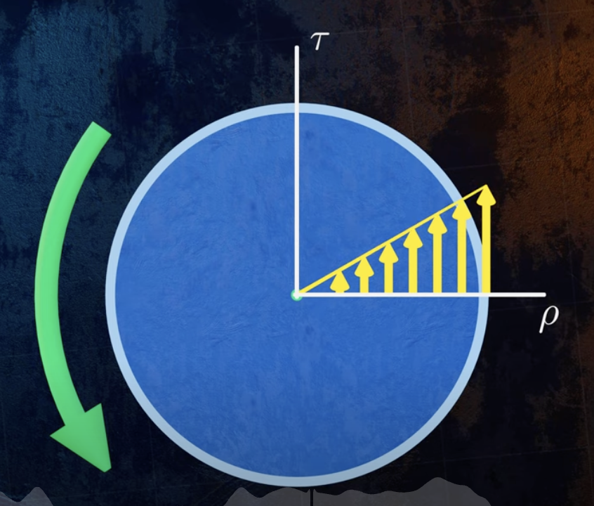
Sforzo tangenziale

Slide 15
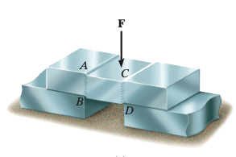
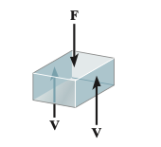
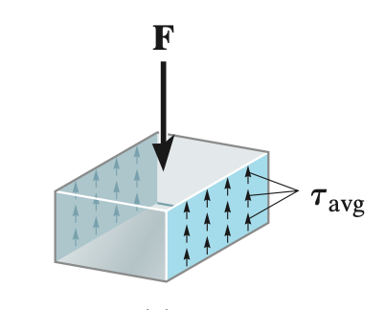
Tensione tangenziale media

